Slide 1
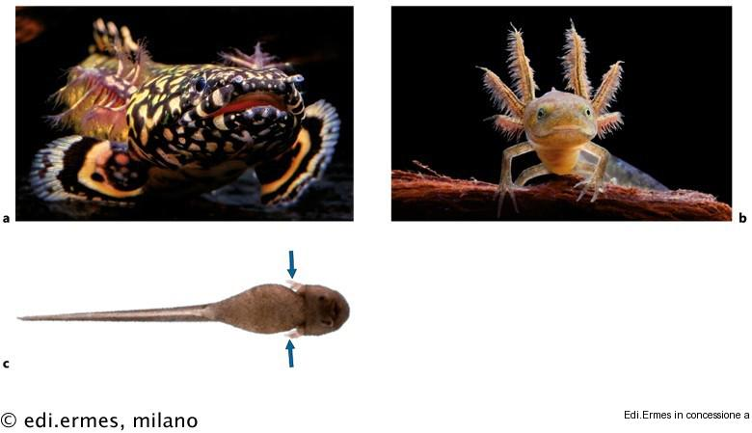
Branchie esterne di pesci e anfibi
a, Bichir ornato, Polypterus ornatipinnis (classe: Actinopterygii).
b, Tritone crestato, Triturus cristatus (ordine: Urodela).
c, Girino di rana (ordine: Anura); le frecce indicano le branchie esterne.

Slide 2
BRANCHIE INTERNE
Ciclostomi
Condroitti
Osteitti (adulti)

Slide 3
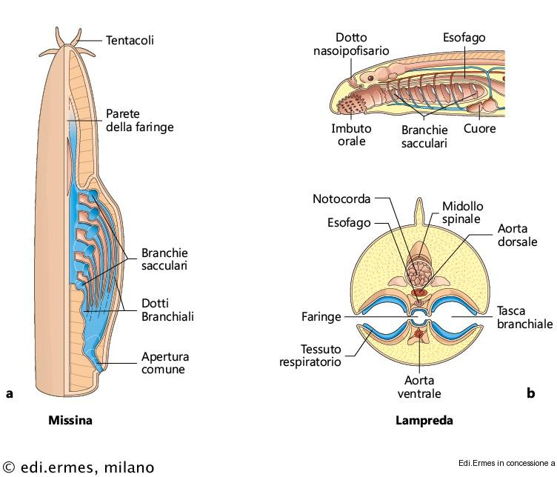
5-13 branchie sacculari.
L’acqua entra da una narice mediana e raggiunge
il velo che, contraendosi, la spinge nella faringe
Branchie dei ciclostomi
7 branchie (in genere).
L’acqua entra dalle branchie, contrattili, che comunicano con l’esterno e la faringe
a, Sezione frontale della faringe in una missina. b, Sezione sagittale (in alto) e frontale (in basso) della regione branchiale di una lampreda.

Slide 4
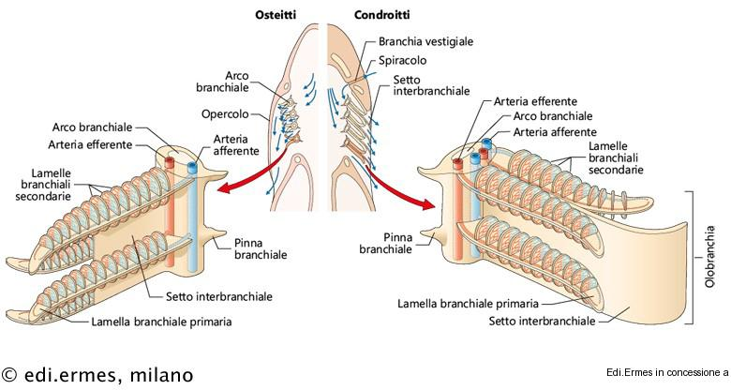
Morfologia e disposizione funzionale delle branchie in pesci ossei e cartilaginei
L’acqua introdotta dalla cavità orale è sospinta nelle branchie
attraversando le lamelle branchiali, sede degli scambi respiratori.

Slide 5
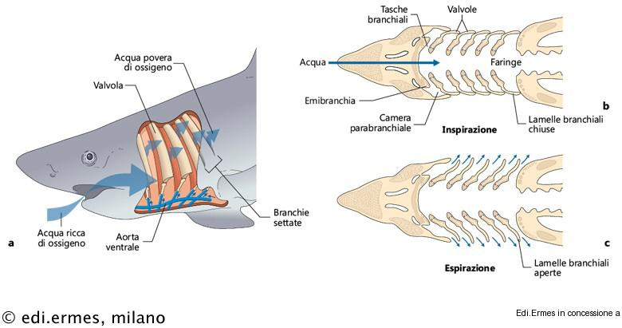
Ventilazione branchiale a pompa di un condroitto
a, Negli squali, l’acqua è aspirata attraverso la bocca, in seguito all’espansione della faringe, e quindi espulsa attraverso le branchie.
b, Quando lo squalo apre la bocca per inghiottire l’acqua, le lamelle branchiali si chiudono, aderendo al corpo.
c, Non appena la bocca viene chiusa, la faringe, compressa dai muscoli adduttori della mandibola, spinge l’acqua attraverso le branchie, che si aprono.

Slide 6
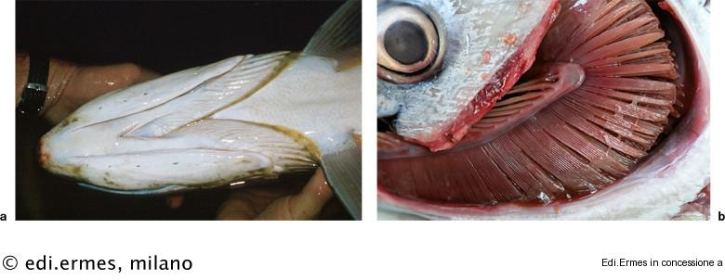
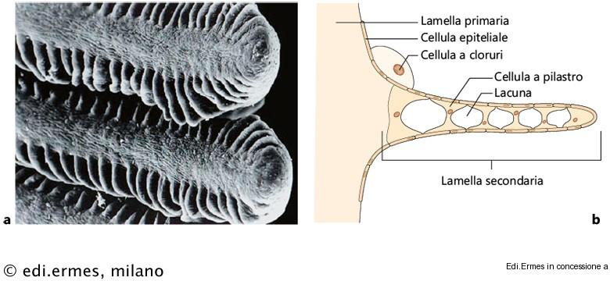
Membrane branchiosteghe e branchie lamellari degli osteitti teleostei
a, Branchie di pesce osservate al microscopio elettronico a scansione (SEM).
b, Schema della struttura di una lamella secondaria.

Slide 7
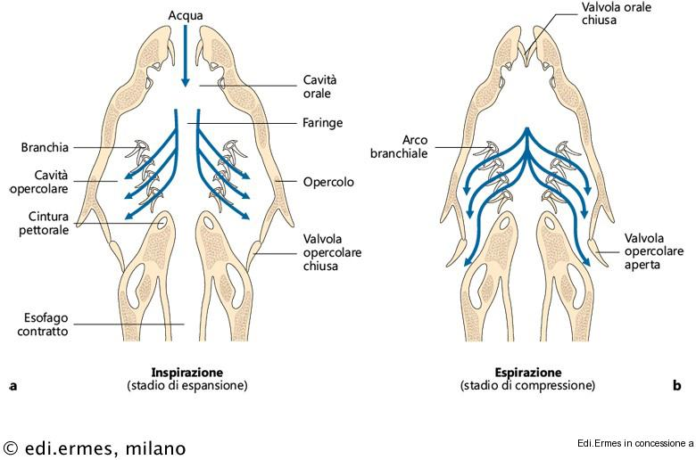
Ventilazione branchiale degli osteitti telostei
Il ciclo respiratorio è a flusso continuo unidirezionale.
a, Durante la fase inspiratoria, gli opercoli si chiudono e la cavità orale si dilata, aspirando acqua nella bocca. Contemporaneamente, per il dispiegamento delle membrane branchiosteghe, le camere branchiali si dilatano, in modo da far fluire l’acqua sulle branchie.
b, Durante la fase espiratoria, la bocca si chiude e l’orofaringe è compressa; si crea, così, una pressione interna positiva, che fa defluire l’acqua all’esterno attraverso la cavità opercolare, ora aperta.

Slide 8
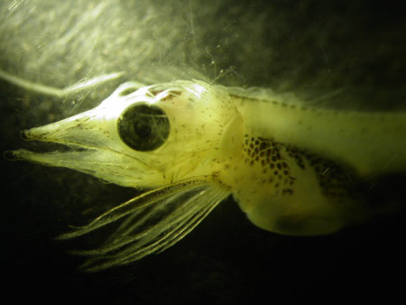
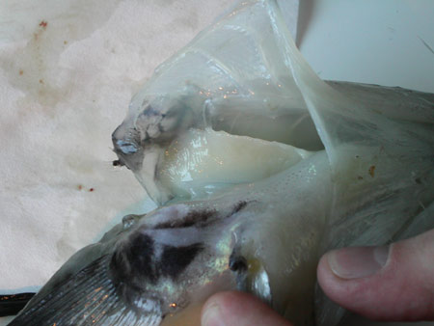
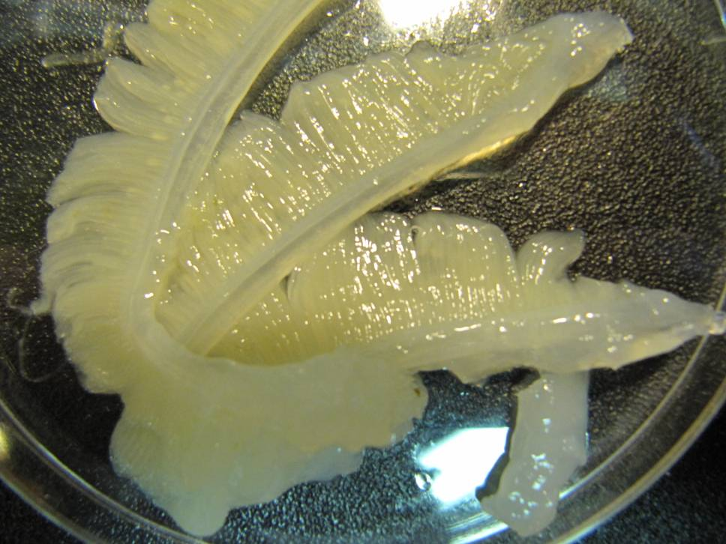
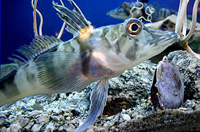

Slide 9
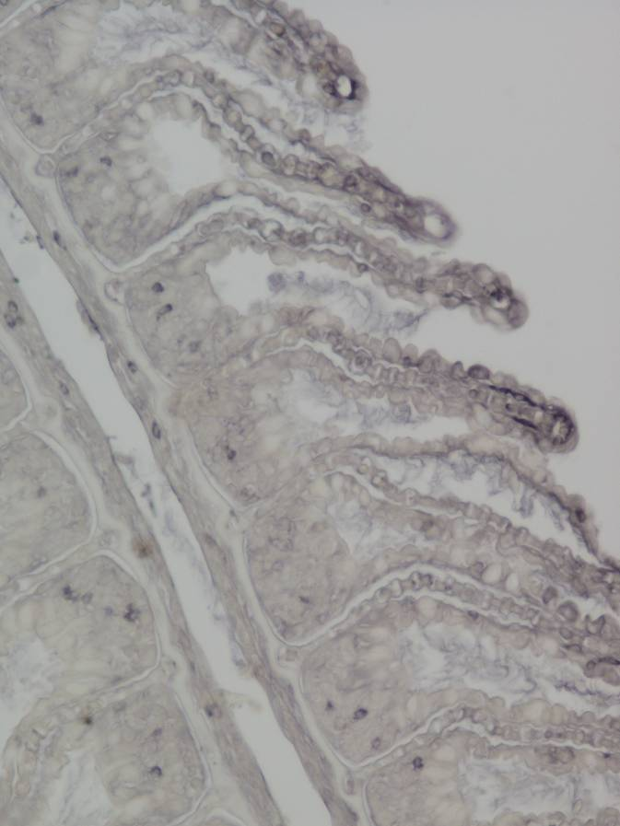
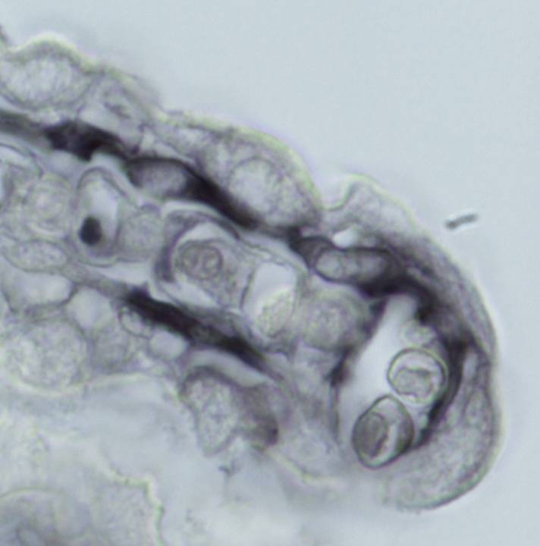
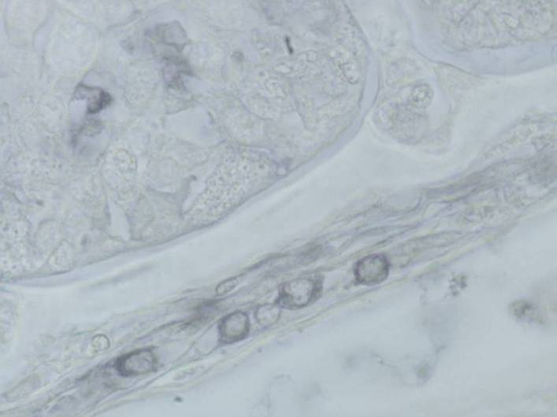
Trematomus bernacchii Gills (IHC)
Gill filament
Lamellar tip
water
l
ses
omc
fa
fe
fe
*
fa
IgL⁺

Slide 10
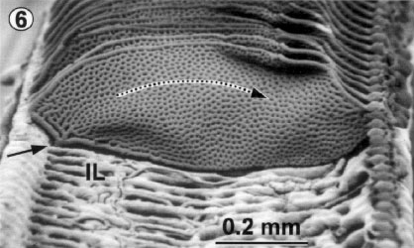
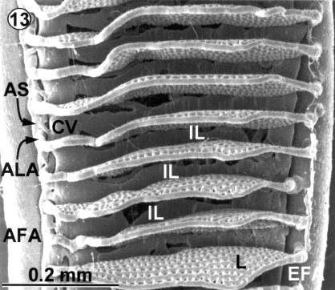
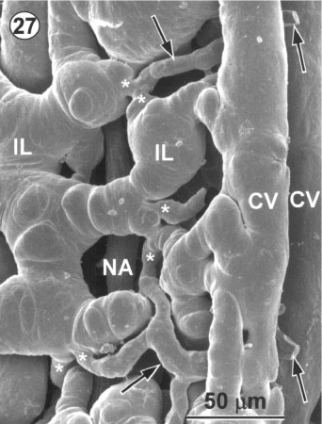
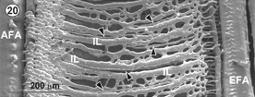
FISH GILL ARTERIOVENOUS CIRCULATION
1
2
blood
4
3
Arrows:
feeder vessels
Asterisks:
anastomoses
IL: interlamellar system
Arrowheads: feeder vessels
Olson KR J Exp Zool 2002;293:214-31 (adapted)

Slide 11
ORGANI ACCESSORI PER LA RESPIRAZIONE
Pelle
Cavità orale
Tratto gastro-intestinale
Organo labirintico (soprabranchiale)

Slide 12
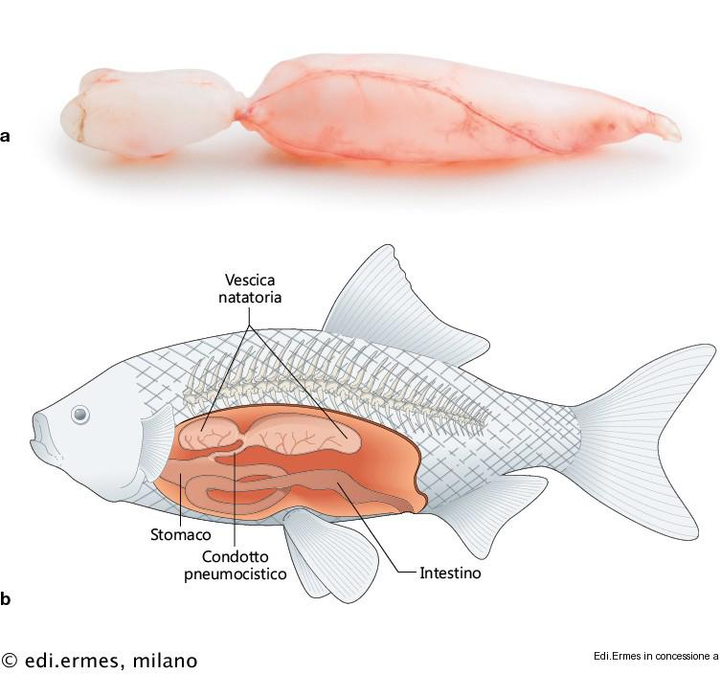
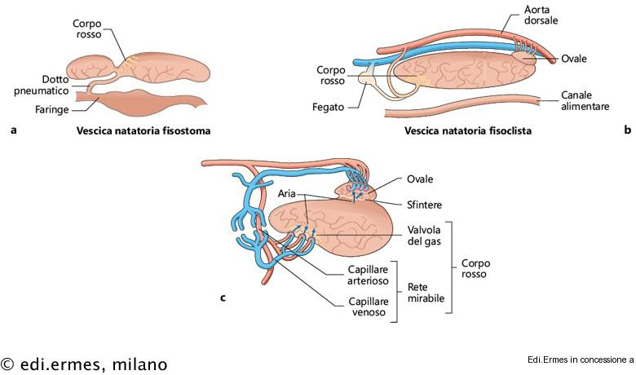
Vescica natatoria dei teleostei attinopterigi
a, La vescica natatoria ha principalmente una funzione idrostatica, aiutando i pesci nel galleggiamento grazie alle variazioni di volume del gas al proprio interno.
b, Localizzazione (si abbozza dorsalmente all’esofago).
a, Le vesciche natatorie fisostome mantengono la loro connessione con la faringe mediante il dotto pneumatico.
b, Nella vescica natatoria fisoclista si perde il dotto pneumatico.
c, Il pesce regola la spinta idrostatica introducendo gas prodotti dalla rete mirabile del corpo rosso. I gas vengono eliminati a livello del corpo ovale o, nei fisostomi, attraverso la bocca.

Slide 13
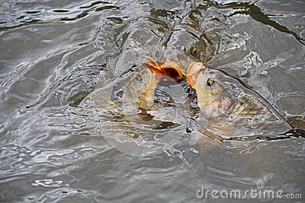
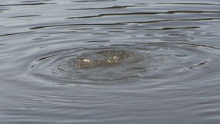
L’apparato di Weber
(nei Cipriniformi)
puo’ produrre suono o migliorare il senso stato-acustico

Slide 14
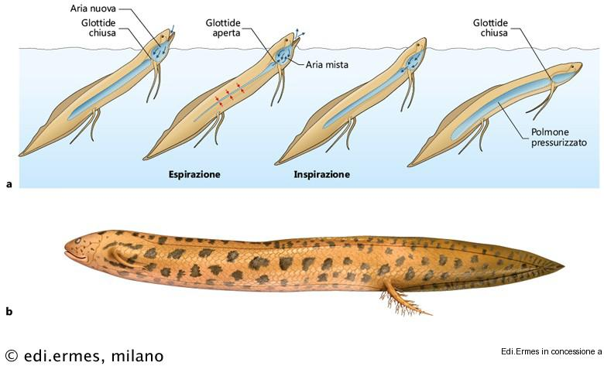
Meccanismi respiratori nei pesci polmonati (pompa orale)
a, Il pesce polmonato aspira aria nella cavità orale. Quando la glottide si apre (espirazione) l’aria povera di ossigeno è espulsa dai polmoni e mescolata con aria ricca di ossigeno. L’aria mista in eccesso è espulsa all’esterno. Il pesce chiude la bocca (inspirazione) e comprime la cavità orale che, agendo come una pompa premente, spinge con forza l’aria nei polmoni. La glottide si chiude e l’aria resta intrappolata nei polmoni.
b, Lepidosiren paradoxa, un pesce polmonato endemico dell’America meridionale.

Slide 15
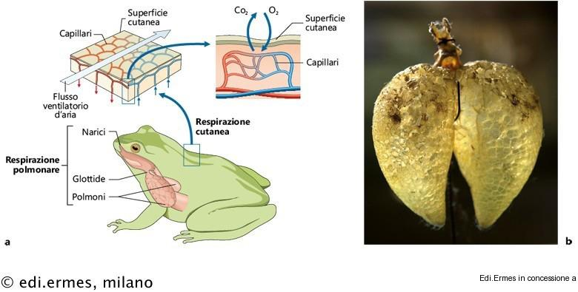
Anuri (polmoni sacciformi)
Ciclo bifasico di respirazione, similmente ai Dipnoi
a, Schema del sistema respiratorio.
b, Polmoni sacciformi di rana.
CO2, anidride carbonica; O2, ossigeno.

Slide 16
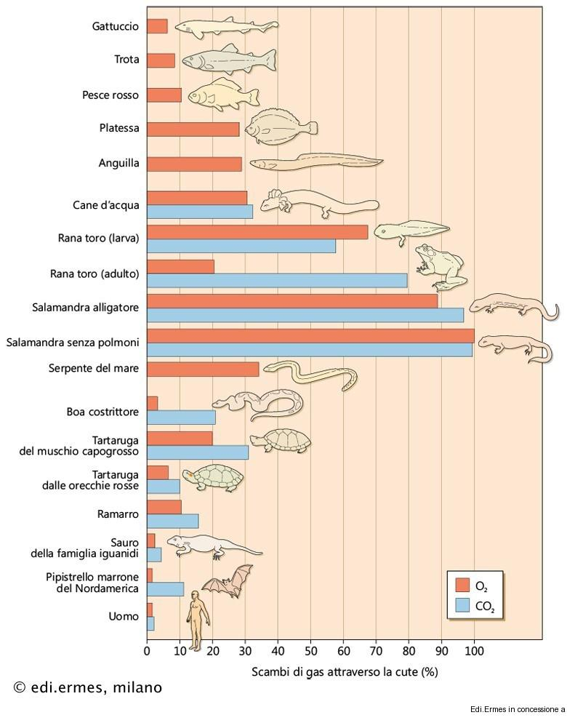
Respirazione cutanea
Contributo percentuale della respirazione cutanea agli scambi totali di gas (ossigeno, O₂, e anidride carbonica, CO₂) in alcuni vertebrati.

Slide 17
RETTILI
Respirazione essenzialmente polmonare
(cheratinizzazione della cute)
Collo evidente e suddivisione anatomica di laringe e trachea
Ventilazione polmonare con un meccanismo muscolare,
che funge da pompa aspirante dell’aria

Slide 18
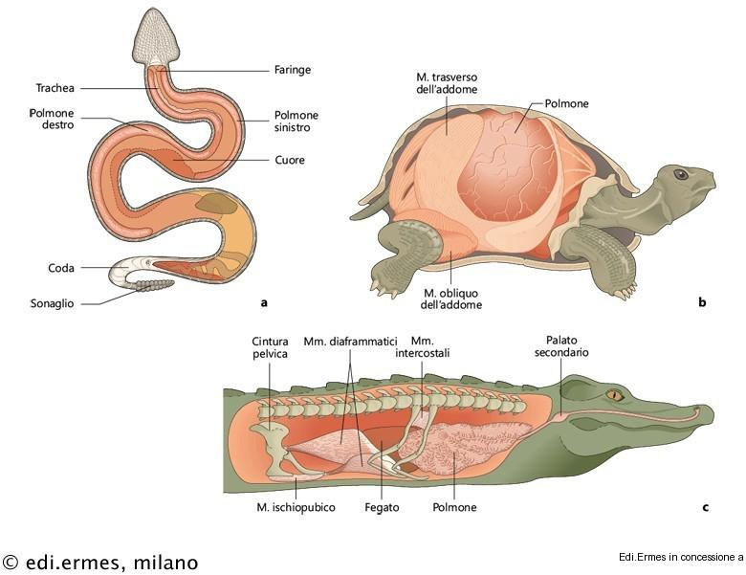
Adattamenti respiratori dei rettili
a, Serpenti. b, Cheloni.
La coppia di muscoli trasversi dell’addome avvolgono la porzione posteriore dei polmoni e con la loro contrazione comprimono i polmoni consentendo l’espirazione.
I muscoli obliqui dell’ addome contraendosi aiutano ad ampliare il volume all’interno del carapace consentendo l’inspirazione.
c, Coccodrilli.
Durante l’inspirazione, i muscoli diaframmatici, contraendosi, spostano il fegato all’indietro, favorendo un ampliamento della cavità pleurica e una diminuzione della pressione endopolmonare. L’aria è aspirata nei polmoni come avviene quando il pistone di una siringa viene tirato indietro.

Slide 19
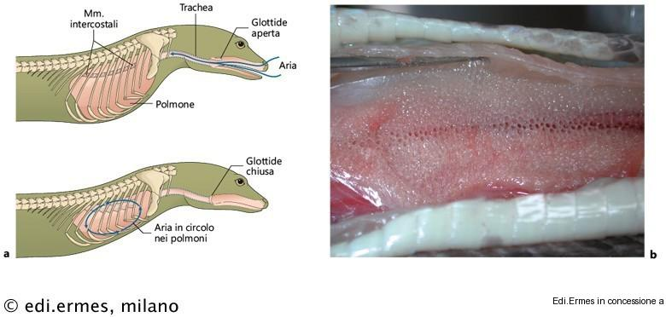
Ventilazione polmonare in un sauro
a, I rettili ventilano i loro polmoni attraverso un meccanismo attivo di pompa aspirante: la contrazione dei muscoli intercostali, durante l’inspirazione, aiuta a espandere la gabbia toracica, la pressione al suo interno scende al di sotto di quella atmosferica, i polmoni si espandono e l’aria è risucchiata all’interno. Quando la glottide si chiude, l’aria è trattenuta nei polmoni.
b, L’epitelio superficiale dei polmoni è stato asportato per mostrare i numerosi faveoli che conferiscono un aspetto a nido d’ape e aumentano l’area della superficie disponibile per gli scambi respiratori.

Slide 20
Gli uccelli hanno polmoni fissi, ossia non hanno una fase attiva di inspirazione e una passiva di espirazione che ne varia il volume.
L’aria fluisce e defluisce nei/dai polmoni attraverso un sistema di sacchi aerei posti anteriormente e posteriormente all’organo respiratorio.
I sacchi aerei, fungendo da “pompette” contrattili, creano un movimento d’aria continuo, costante ed unidirezionale all’interno del polmone, eliminando così ogni fase passiva e portando il rendimento della ventilazione polmonare prossimo al 100% (nei mammiferi, nel migliore dei casi, non si supera il 65%).

Slide 21
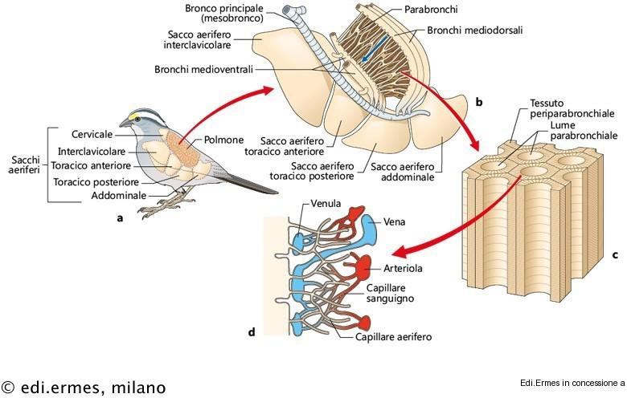
Sistema respiratorio degli uccelli
a, Localizzazione del polmone e degli annessi sacchi aeriferi; questi si trovano tra i visceri e si estendono nelle ossa pneumatiche adiacenti.
b, Disposizione dei parabronchi. La freccia blu indica il flusso unidirezionale di aria.
c, I capillari ematici decorrono nella parete dei parabronchi attorno al lume aereo.
d, Schema delle strutture capillari vascolari e respiratorie.

Slide 22
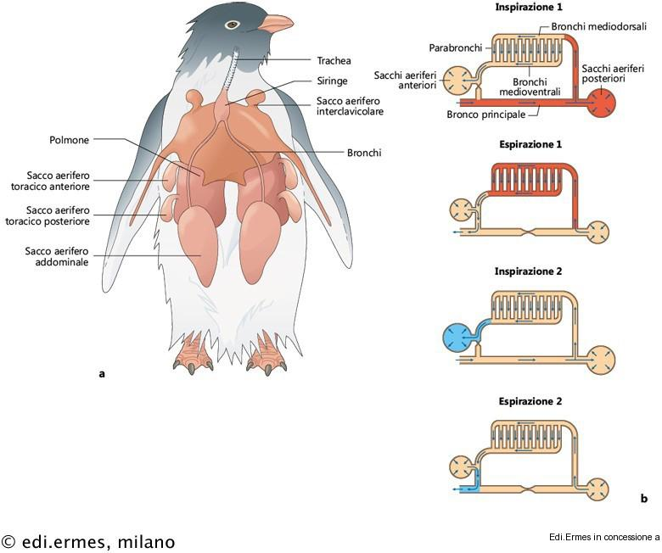
Modalità di respirazione degli uccelli
b, La prima inspirazione fa entrare l’aria nei sacchi aeriferi posteriori. Con la prima espirazione, si contraggono
e l’aria arriva nei polmoni, spingendo in avanti l’aria che
già era nel loro interno.
Con la seconda inspirazione l’aria passa nei sacchi aeriferi anteriori, da cui fuoriesce attraverso la trachea con la seconda espirazione.
a, Sistema respiratorio di un pinguino.

Slide 23
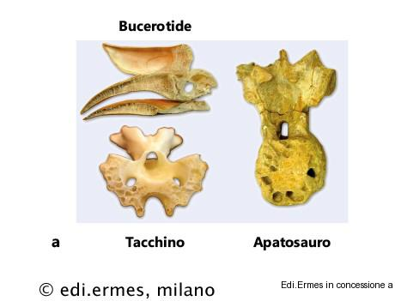
Ossa pneumatiche
Confronto fra gli spazi pneumatici nel teschio di bucerotide
e quelli nelle vertebre di tacchino e apatosauro.

Slide 24
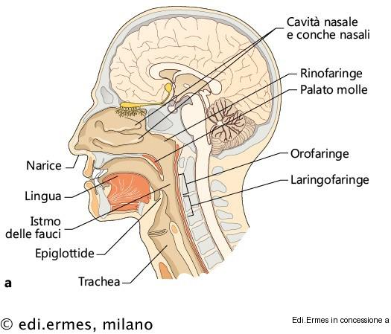
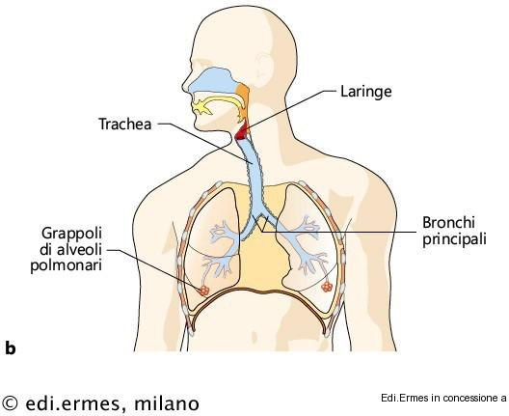
MAMMIFERI
Aumento della superficie respiratoria
Presenza del palato secondario
Aria → narici → cavità nasali con turbinati → coane → rinofaringe → laringofaringe →
laringe → trachea → bronchi principali → bronchioli → alveoli polmonari → scambi gassosi
I polmoni sono a fondo cieco

Slide 25
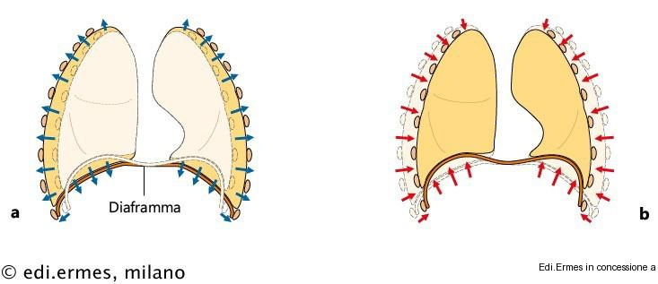
Ventilazione polmonare
a, Durante l’inspirazione il diaframma si contrae e appiattisce con conseguente dilatazione della cavità toracica ed espansione dei polmoni.
b, Durante l’espirazione il diaframma si rilascia e riprende la forma a cupola, con conseguente riduzione della cavità toracica e compressione dei polmoni.

Slide 26
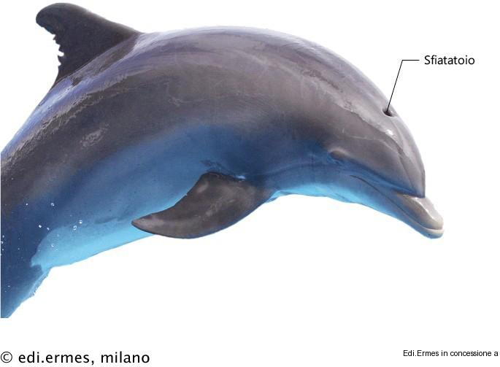
Sfiatatoio
Lo sfiatatoio è omologo alle narici degli altri mammiferi
e permette ai cetacei di respirare meglio quando si trovano in superficie.

